Slide 1
Economía y Ciencia de Datos
II Semestre 2018
EAE 253B
PROFESOR: Carlos Alvarado
Notes:
Presentacion
Resumen agenda
Que es ciencia de datos, por que es importante
Ciencia de datos y economia
Objetivos especificos del curso
Proyecto

Slide 2
Las opiniones expresadas en esta clase son de exclusiva responsabilidad del autor y no necesariamente representan la opinión de la Comisión para el Mercado Financiero

Slide 3
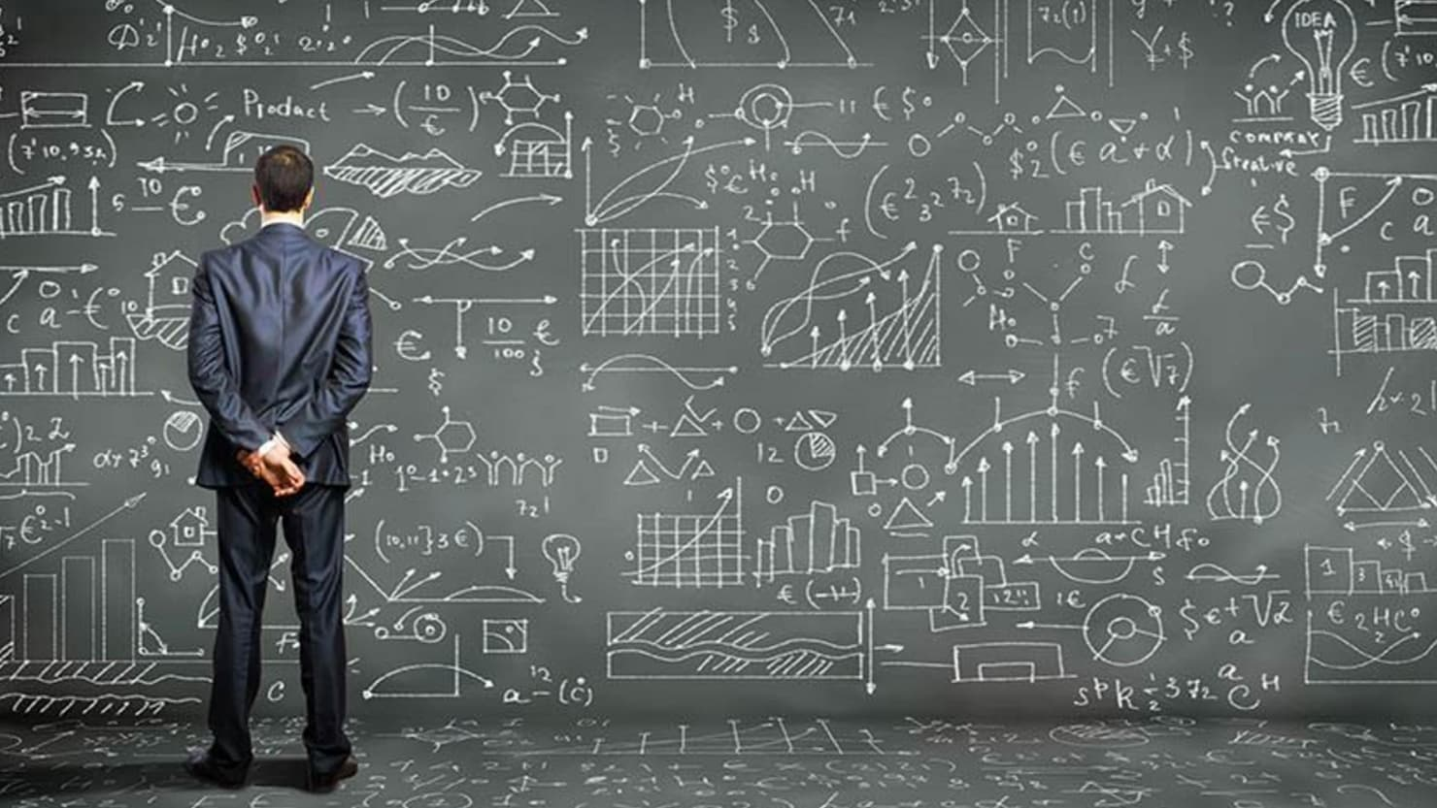
¿Ciencia de Datos?
Notes:
Búsqueda de google…

Slide 4


Slide 5
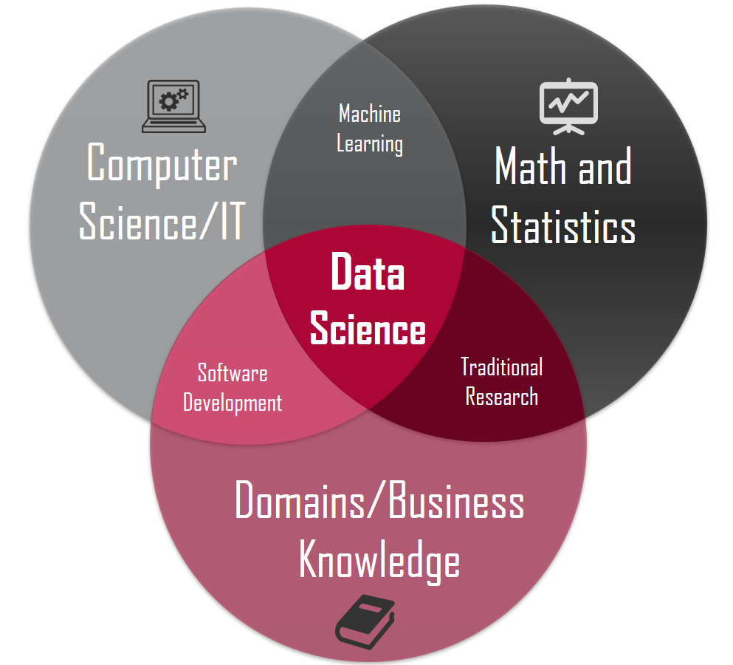
Data Scientist:
Sabe suficiente CS para interactuar con informáticos
Sabe suficiente Math/Stats para entender papers
Sabe suficiente de algún negocio o dominio específico como para identificar soluciones basadas en datos

Slide 6
Economía y Ciencia de Datos
Notes:
Por que nos debería importar como economistas?
Esta “de moda”

Slide 7
Desafíos de la ciencia de datos
Conclusiones erradas (causalidad != correlación)
Sistemas fallan
Modelos no suelen incorporar consideraciones éticas
Costos de actualización y mantención no menores
Administración de la “contaminación analítica” o “datos basura”
Riesgos de privacidad y seguridad de la información
Interacción / coordinación entre múltiples disciplinas y backgrounds

Slide 8
Economistas al rescate
1. Estándar de análisis es relativamente mayor (?)
2. Sabes comunicar ideas (escribir oraciones con sentido)
3. Ya sabes Machine Learning
4. Ya sabes programar
https://medium.com/@metjush/4-reasons-why-economists-make-great-data-scientists-and-why-no-one-tells-them-524478845ec2
Notes:
Start with a business question, not the data.
Analyze data to find insights related to the question.
Take actions based on these insights.

Slide 9
Pero…
World Bank Competitiveness Rankings Weren’t Manipulated, Audit Shows
https://www.wsj.com/articles/world-bank-competitiveness-rankings-werent-manipulated-audit-shows-1531337868
Reinhart, Rogoff... and Herndon: The student who caught out the profs
https://www.bbc.co.uk/news/magazine-22223190
Is Economics Research Replicable? Sixty Published Papers from Thirteen Journals Say ”Usually Not”
https://www.federalreserve.gov/econresdata/feds/2015/files/2015083pap.pdf
Notes:
Importancia replicabilidad
Importancia documentación
Este curso se tratará de…

Slide 10
Focos de la clase
Herramientas (Python, SQL)
Procesamiento de datos estructurados y no estructurados
Bases de datos relacionales
Modelos predictivos
Estructuras de datos y algoritmos
Principios
Rutinas eficientes y efectivas
Código mantenible
Trabajo reproducible y replicable

Slide 11
Calendario
LINK

Slide 12
Evaluaciones
4 Tareas (25%)
Prueba escrita (25%) – 2da semana de pruebas
Proyecto (50%)

Slide 13
Proyecto
Crear un "sistema" --"conjunto de rutinas", "procedimientos“-- que permita presentar algún análisis de información que sea de interés del grupo
Sugerencia: Censo y/o Casen + creatividad
Grupos de máximo 3 personas
Borrador de propuesta: 23 de agosto, antes de clase
Notes:
Otros tipos de proyecto:
Análisis coyuntura macro
Predicción inflación
Estudio spread acciones
Redes sociales o prensa
Datos gubernamentales

Slide 14
Proyecto
Estructura mínima en cuanto a los datos:
Carga / lectura
Pre-procesamiento y almacenamiento
Procesamiento y análisis
Presentación y visualización
Otros elementos:
- Literatura, algoritmos, modelos utilizados, arquitectura del sistema

Slide 15
Tarea 1. Entrega jueves 9 de agosto, antes de clase (10 puntos)
Descarga de Anaconda en computador personal
Creación de cuenta Github
Creación de cuenta en Kattis (usar correo UC)
Descripción de temas de interés
Forma de entrega:
Subir Word con capturas de pantalla a través de WebCurso
Notes:
Consultas?

Slide 16
Próximas clases
J 9 – Introducción a Programación // Entrega tarea 1
M 14 – Programación, listas y control
J 16 – Programación, listas y control. Input
M 21 – Programación, diccionarios, tuplas. Input
J 23 – Programación, funciones // Borrador propuesta de proyecto
M 28 – Programación, OOP
J 30 – Datos no estructurados, web // Entrega tarea 2

